Slide 1

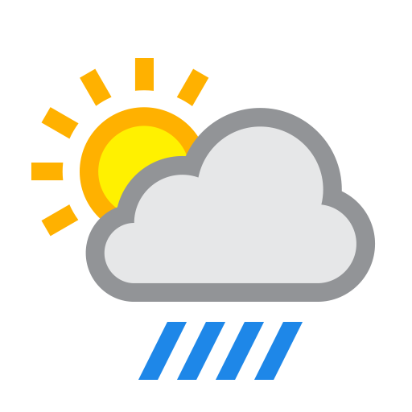
Bureau d’Etudes Station météo
Master EEA - Systèmes et Microsystèmes Embarqués
Encadrant :
Mr. Thierry PERISSE
Réalisé par :
Abderrahmane AMOUR
Mohammed LATRECHE
Année Universitaire : 2022 - 2023

Slide 2
Plan de présentation
Introduction
01
Matériels utilisés
02
Programmation & Communication
03
Conclusion
04

Slide 3
01
Introduction

Slide 4
L'objectif principal de notre projet est de
collecter les données environnementales
importantes à l'aide des capteursSHT31 et BMP280,
et de les afficher en temps réel sur un écran LCD.
Cela nous permet de surveiller facilement les conditions atmosphériques, ce qui peut être extrêmement utile dans divers domaines tels que l'agriculture, l'automatisation industrielle, et même dans nos maisons intelligentes.
Your logo

Slide 5

Cahier des charges
Notre projet repose sur une architecture solide et bien organisée. Nous avons utilisé FreeRTOS pour gérer les différentes tâches, permettant ainsi une exécution parallèle efficace et une répartition optimale des ressources.
De plus, nous avons développé une interface utilisateur conviviale sur l'application mobile, qui affiche les données de manière claire et attrayant

Slide 6
02
Matériels utilisés

Slide 7
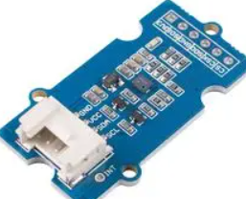
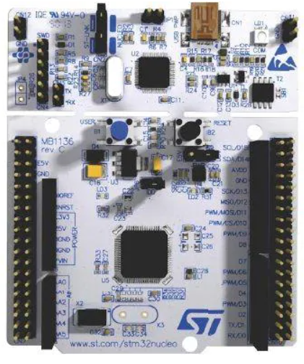
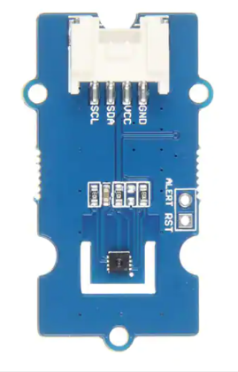
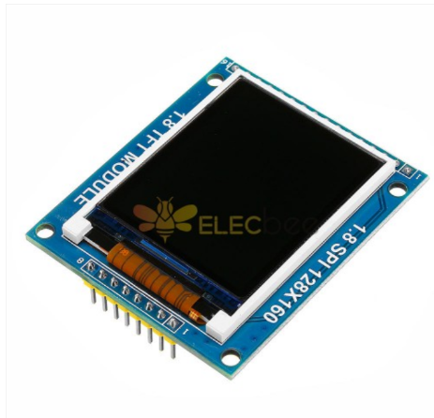
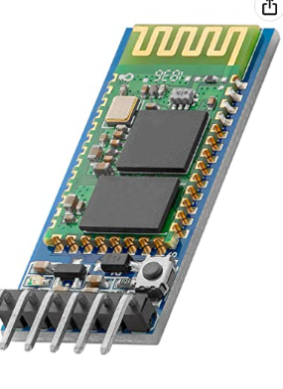

Slide 8
Une carte STM32L152RE
Un capteur SHT31
Un capteur BMP280
Un écran LCD ST7735
Module Bluetooth HC-05

Slide 9
03
Programmation & Communication

Slide 10
FreeRtos :
Nous avons adopté FreeRTOS, un système d'exploitation en temps réel open source spécialement conçu pour les systèmes embarqués, afin de gérer les tâches.
Gestion des tâches :
Dans notre système, il existe deux tâches, une pour la lecture des données :
vReadTemperature_pressure_humidity_ValuesTask(), l’autre pour l’affichage des données et l’envoi par Bluetooth : vPrintTemperatureValueTask()

Slide 11
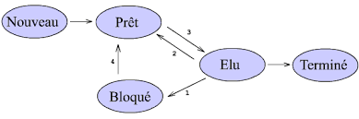
L’ordonnonceur qui utilise l’algorithme d’ordonnancement Round Robin attribue un quantum de temps fixe à chaque tâche prête à s'exécuter la tâche en cours est suspendue et la tâche suivante dans la file d'attente est activée comme illustré dans la figure suivante :

Slide 12
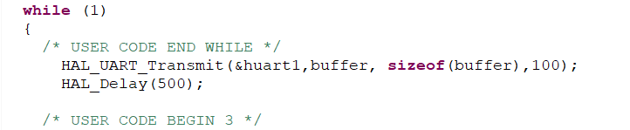
Programmation pour la fonction de communication :
Pour la fonction Bluetooth les données de température, pression et humidité doivent être acquises à partir des capteurs en utilisant les interfaces appropriées I2C Les données acquises sont stockées dans des variables pour un traitement ultérieur.

Slide 13
Ecran LCD :
Pour l’écran LCD, on utilise la bibliothèque fournie par un ancien étudiant en SME, on rajoute le code source et le fichier entête à notre projet pour pouvoir utiliser la bibliothèque.
lcd_position(&hi2c1,0,0); lcd_print(&hi2c1,"Pres:"); lcd_position(&hi2c1,7,0);
lcd_print(&hi2c1,Data_pres); lcd_position(&hi2c1,0,1);
lcd_print(&hi2c1,"Temp: "); lcd_position(&hi2c1,7,1);
lcd_position(&hi2c1,0,1);
lcd_print(&hi2c1,"Hum: ");
lcd_position(&hi2c1,7,1);
lcd_print(&hi2c1,&buf[10]);
lcd_print(&hi2c1,Data_temp);
lcd_init(&hi2c1, &lcdData); // initialise le lcd
lcd_position(&hi2c1,0,0);
reglagecouleur(0,0,255);

Slide 14
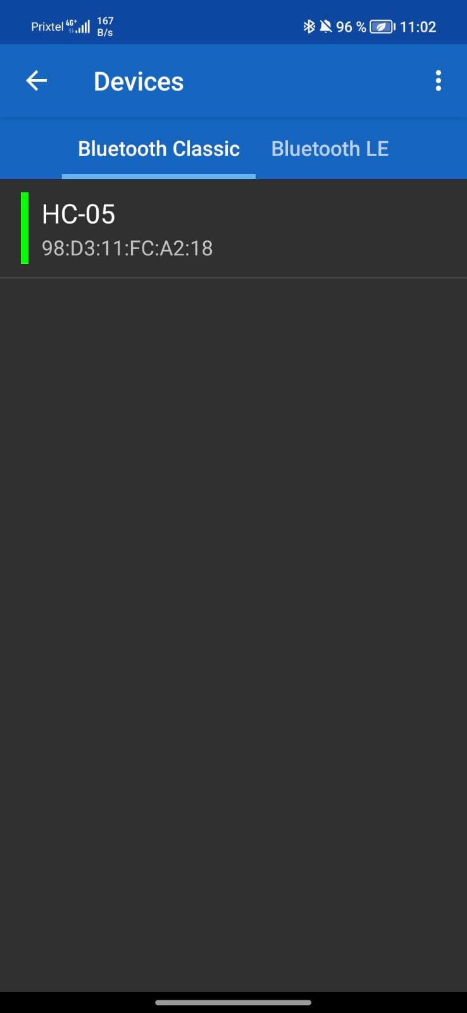
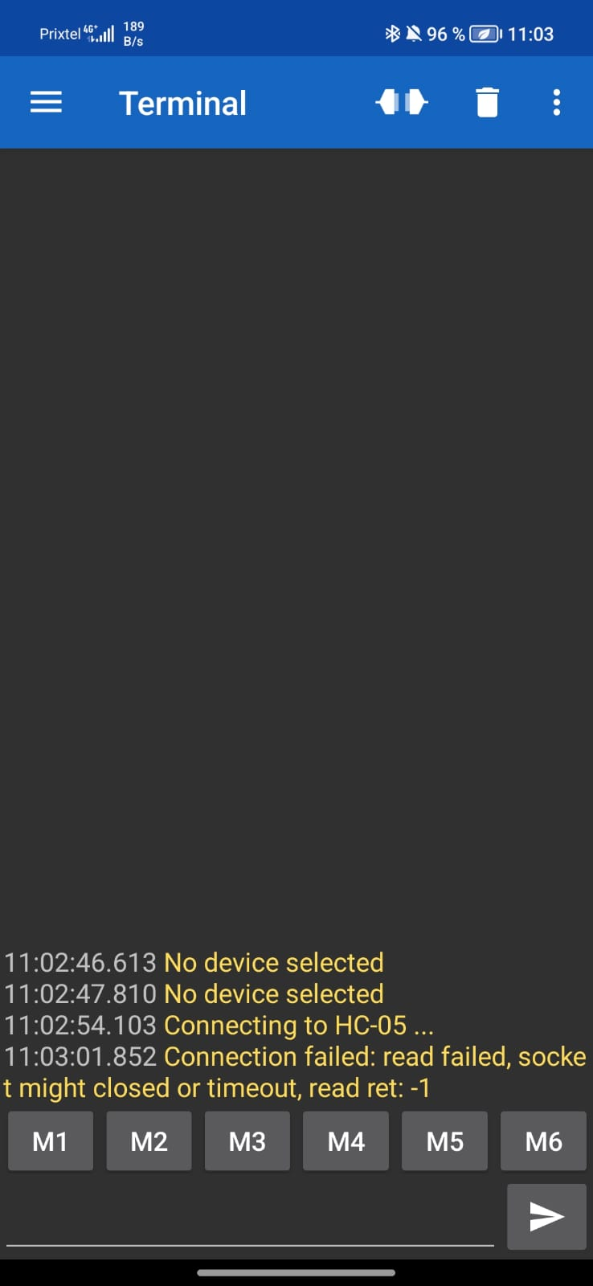
l’application Bluetooth :
Dans notre projet, nous avons utilisé deux applications pour récupérer les données de température, pression et humidité à partir d'un microcontrôleur STM32.
Nous avons utilisé l'application mobile Terminal Bluetooth et le terminal Bluetooth sur le PC pour réaliser cette tâche.

Slide 15
04
Conclusion

